Slide 1

AI-dokumentation som sparar timmar av medarbetares tid varje dag i Eslövs kommun

Slide 2
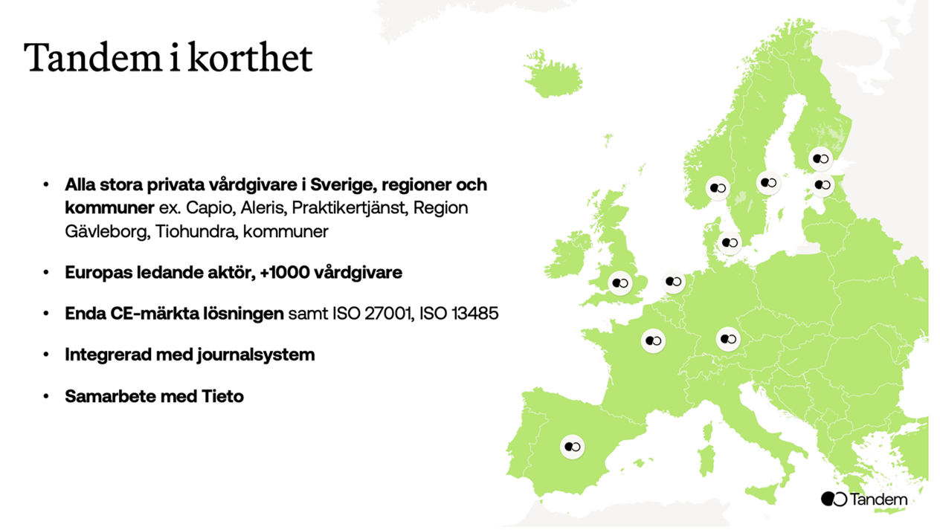

Slide 3
Införandet per grupp
Förberedelser
1-2 veckor
2 veckors användning
2 veckors användning
Fortsatt användning
Första uppstarts-utbildning
Uppföljande utbildningstillfälle
(Uppföljande utbildning vid behov)
Förberedelser: användare, dokumentationsmallar, bokning av utbildningstillfällen
Samtliga medarbetare i piloten deltar i två utbildningstillfällen som hålls av Tandem
Regelbundna avstämningar kring malljusteringar och fortsatta utbildningstillfällen vid behov

Slide 4
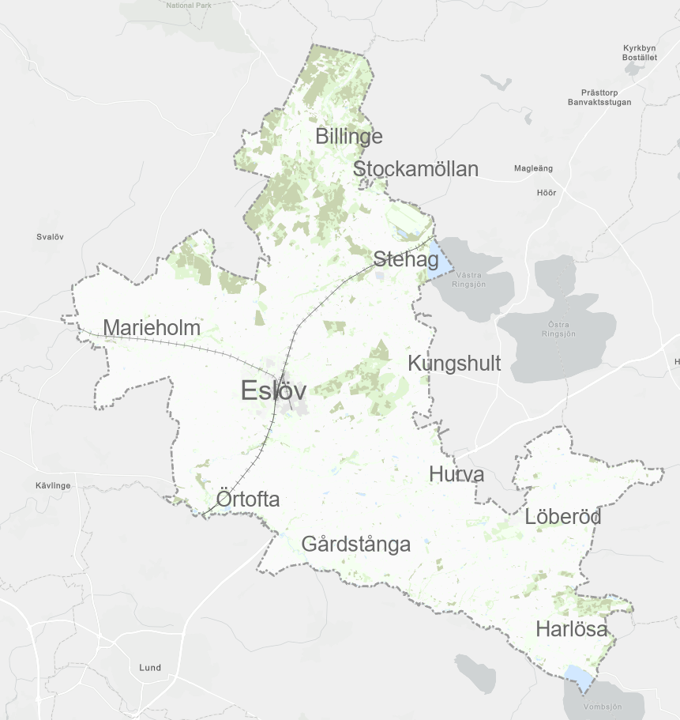
Eslövs kommun
Kommun i mellersta Skåne med omkring 34 000 invånare.
Som många andra kommuner har vi breda uppdrag inom omsorg och socialt arbete, och ett ständigt behov av att förenkla och förbättra våra arbetssätt – inte minst när det gäller dokumentation.
Dokumentation är i regel väldigt tidskrävande, samtidigt som kraven på kvalitet, struktur och rättssäkerhet är höga.

Slide 5
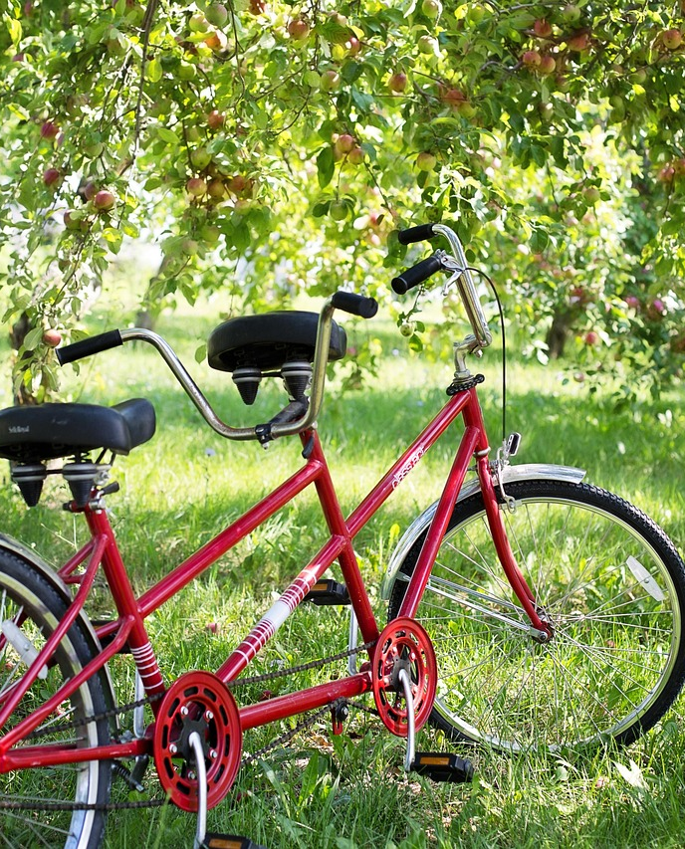
Tandem har testats i verksamheter inom:
Vård och omsorg (biståndshandläggning VoO/LSS)
HSL
Individ- och familjeomsorg (IFO)
Syftet med utvärderingen var att bedöma:
Nytta i dokumentationsarbetet
Påverkan på arbetsmiljö och kvalitet
Förutsättningar för fortsatt användning
Notes:
Pilotprojekt sedan i december månad, först inom Vård och omsorgs alla verksamheter och sedan mars månad även inom Individ och familjeomsorgens verksamheter på Ekonomiskt bistånd, Socialtjänst över 18 och Arbetsmarknad.
Totalt har ca 30 medarbetare ingått i piloten.
För samtliga verksamheter upplever vi att införandet har skett snabbt och smidigt med en kontinuerlig finjustering av de mallar som används som grund för användarnas dokumentation.
Piloten har gett oss en bra bild av hur verktyget fungerar i olika roller och sammanhang. Trots skillnader mellan verksamheterna finns gemensamma erfarenheter: Lätt att komma igång, tydlig potential för att både spara tid och höja kvaliteten i dokumentationen.

Slide 6
Användandet
Data från 31 mars. Tandem delar updaterad data strax före vitalis
Anteckningar skapade i Tandem: 908
Andel anteckningar justerade med AI: 38%
Redigeringstid i snitt:
VoO handläggare: 2.8 min
IFO handläggare: 4.2 min
HSL: 1.2 min
Data från pilotstart till 1 maj

Slide 7
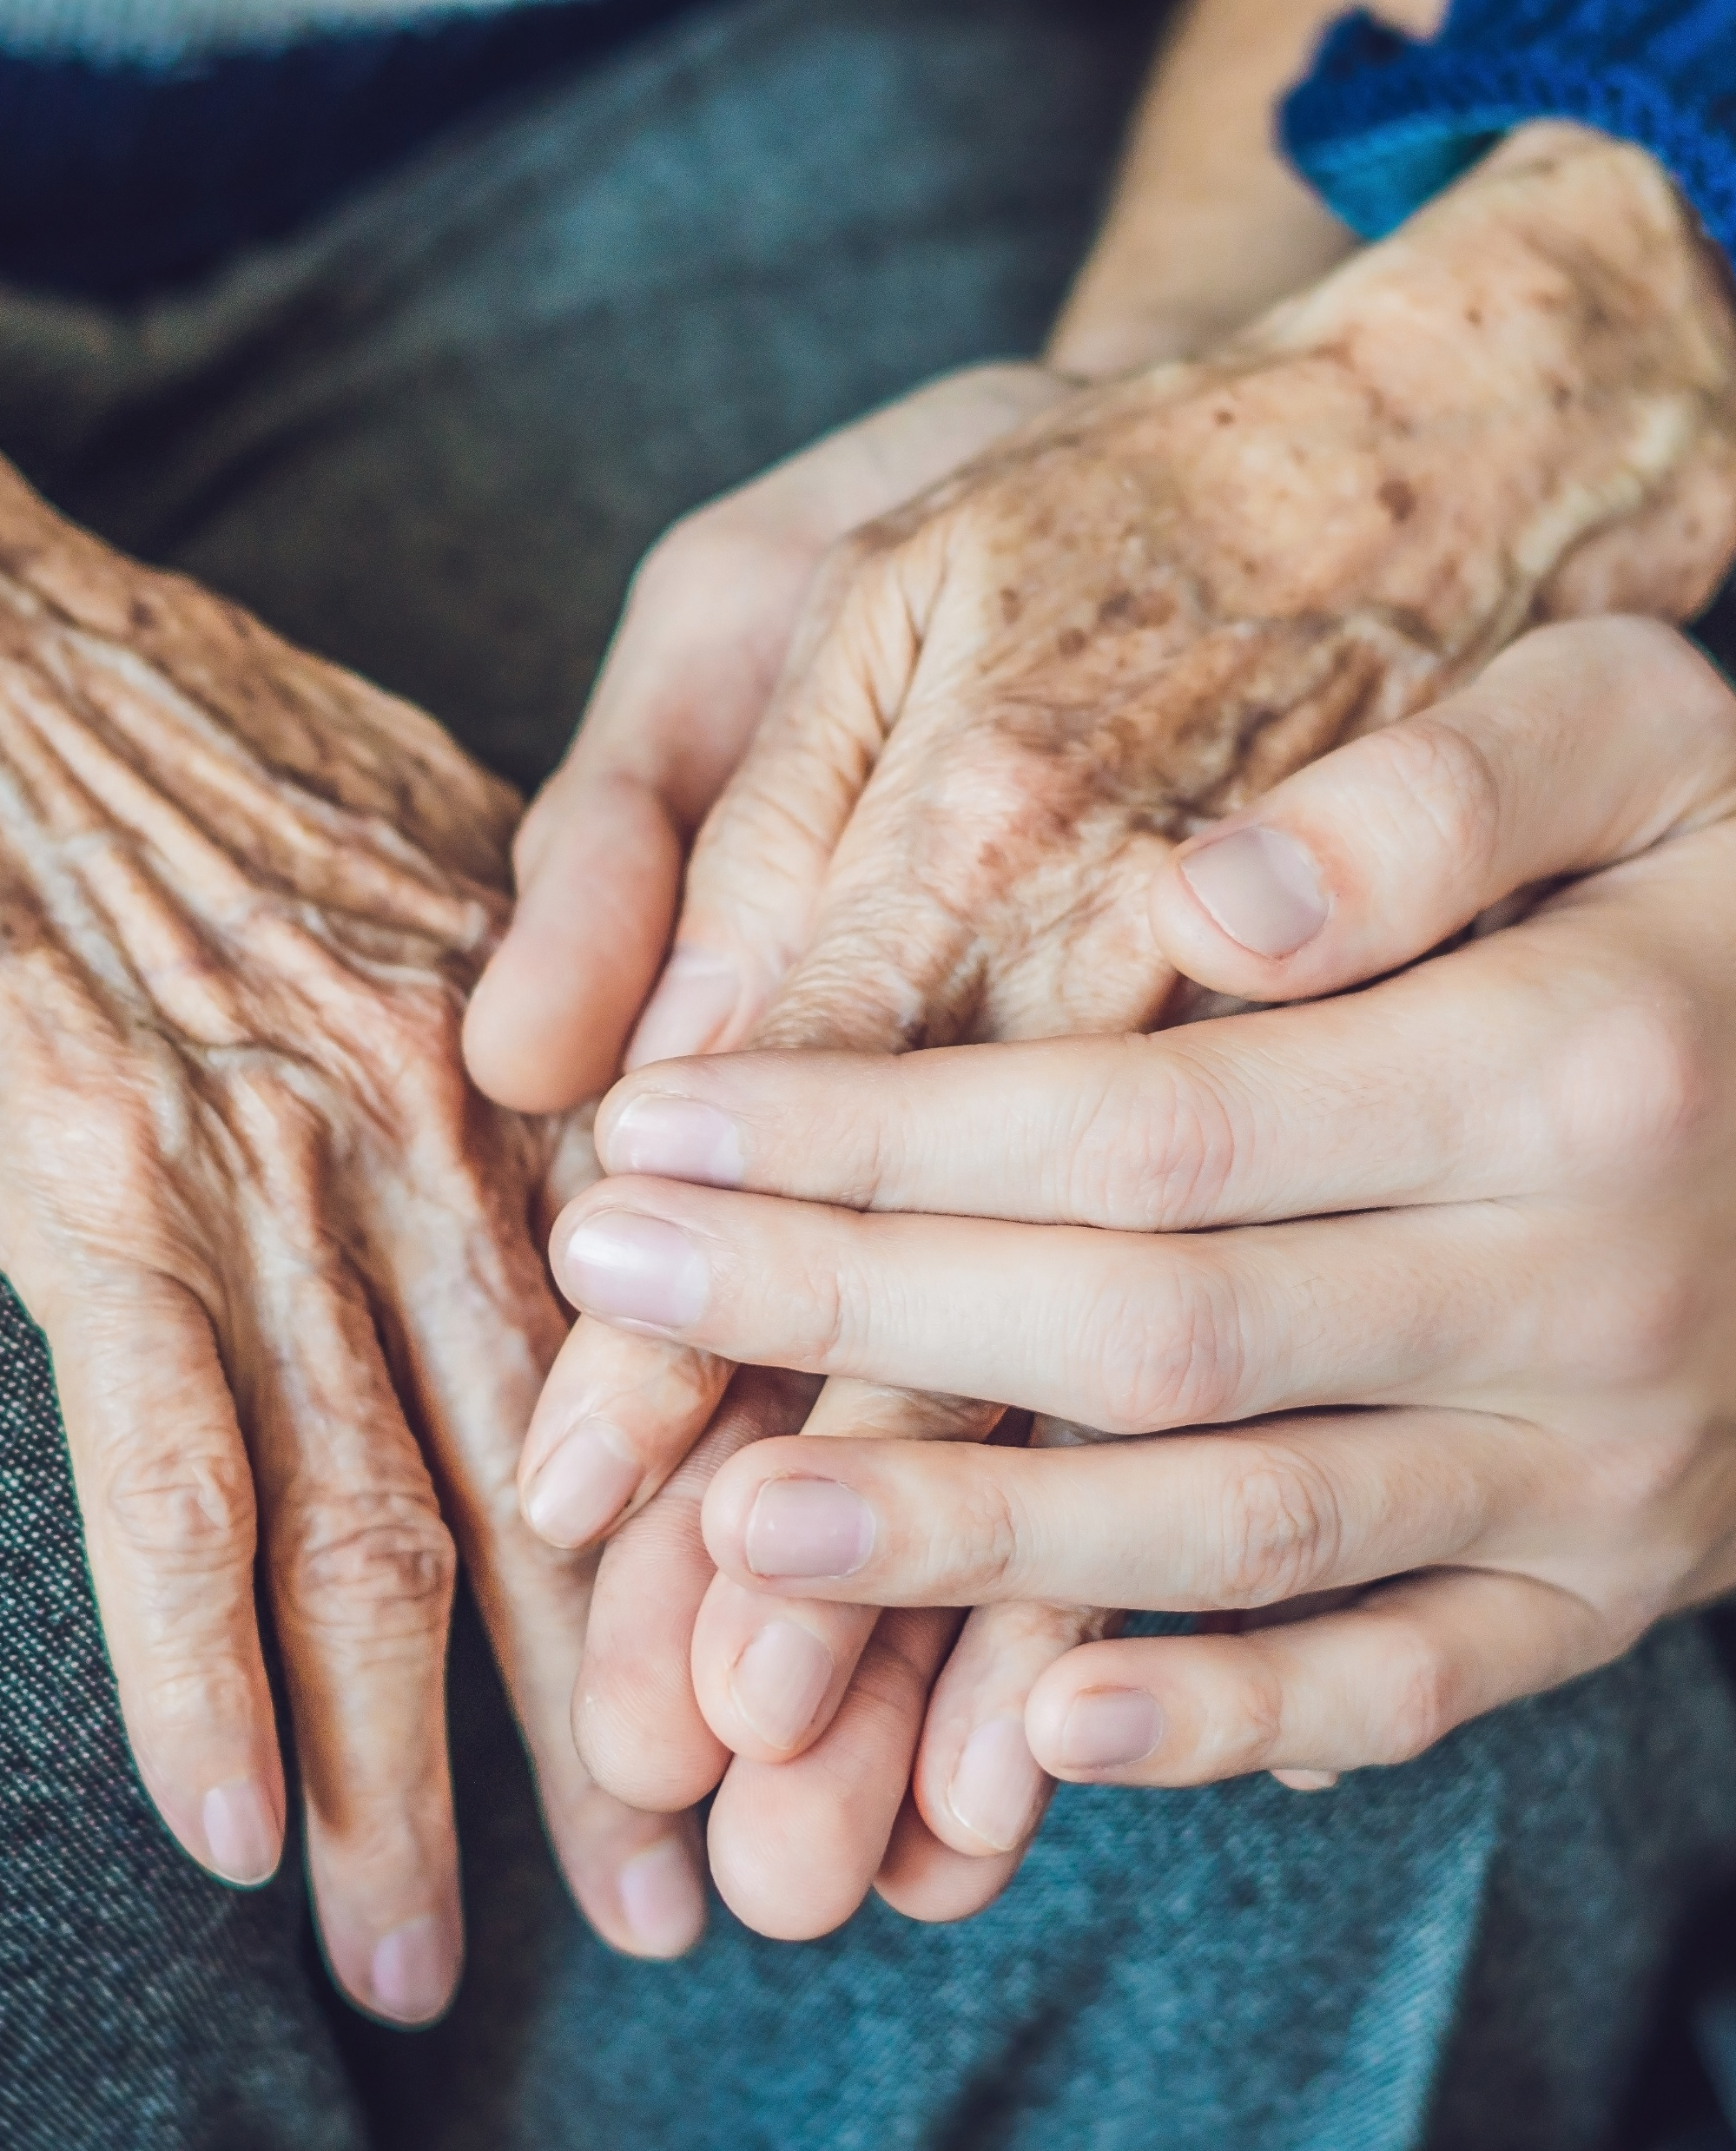
Identifierade verksamhetsnyttor
Ökad närvaro i mötet
Minskad kognitiv belastning under samtal
Stöd för att:
Fånga detaljer som annars riskerar att missas
Skapa mer enhetlig dokumentation
Upplevd nytta särskilt vid:
Utredningar
Samtal med mycket information
Telefonsamtal och hembesök

Slide 8
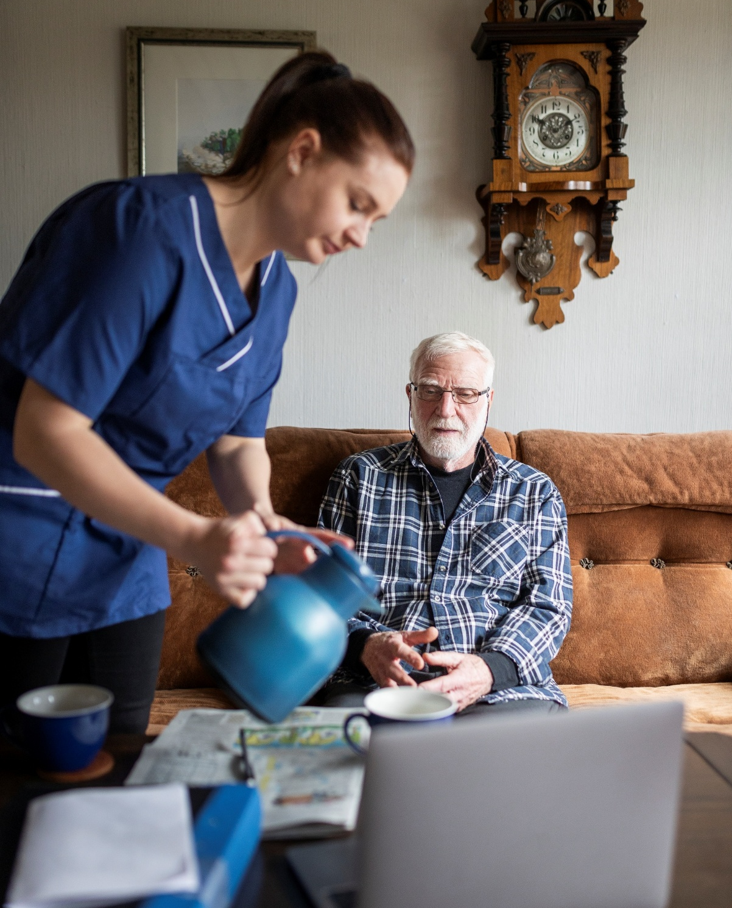
Påverkan på arbetsvardagen
De flesta användare upplever:
Minskad stress i dokumentationsmomentet
Mindre behov av att “hålla flera bollar i luften”
Verktyget bidrar till:
Trygghet i att inget väsentligt tappas bort
Bättre förutsättningar för efterföljande kvalitetssäkring

Slide 9
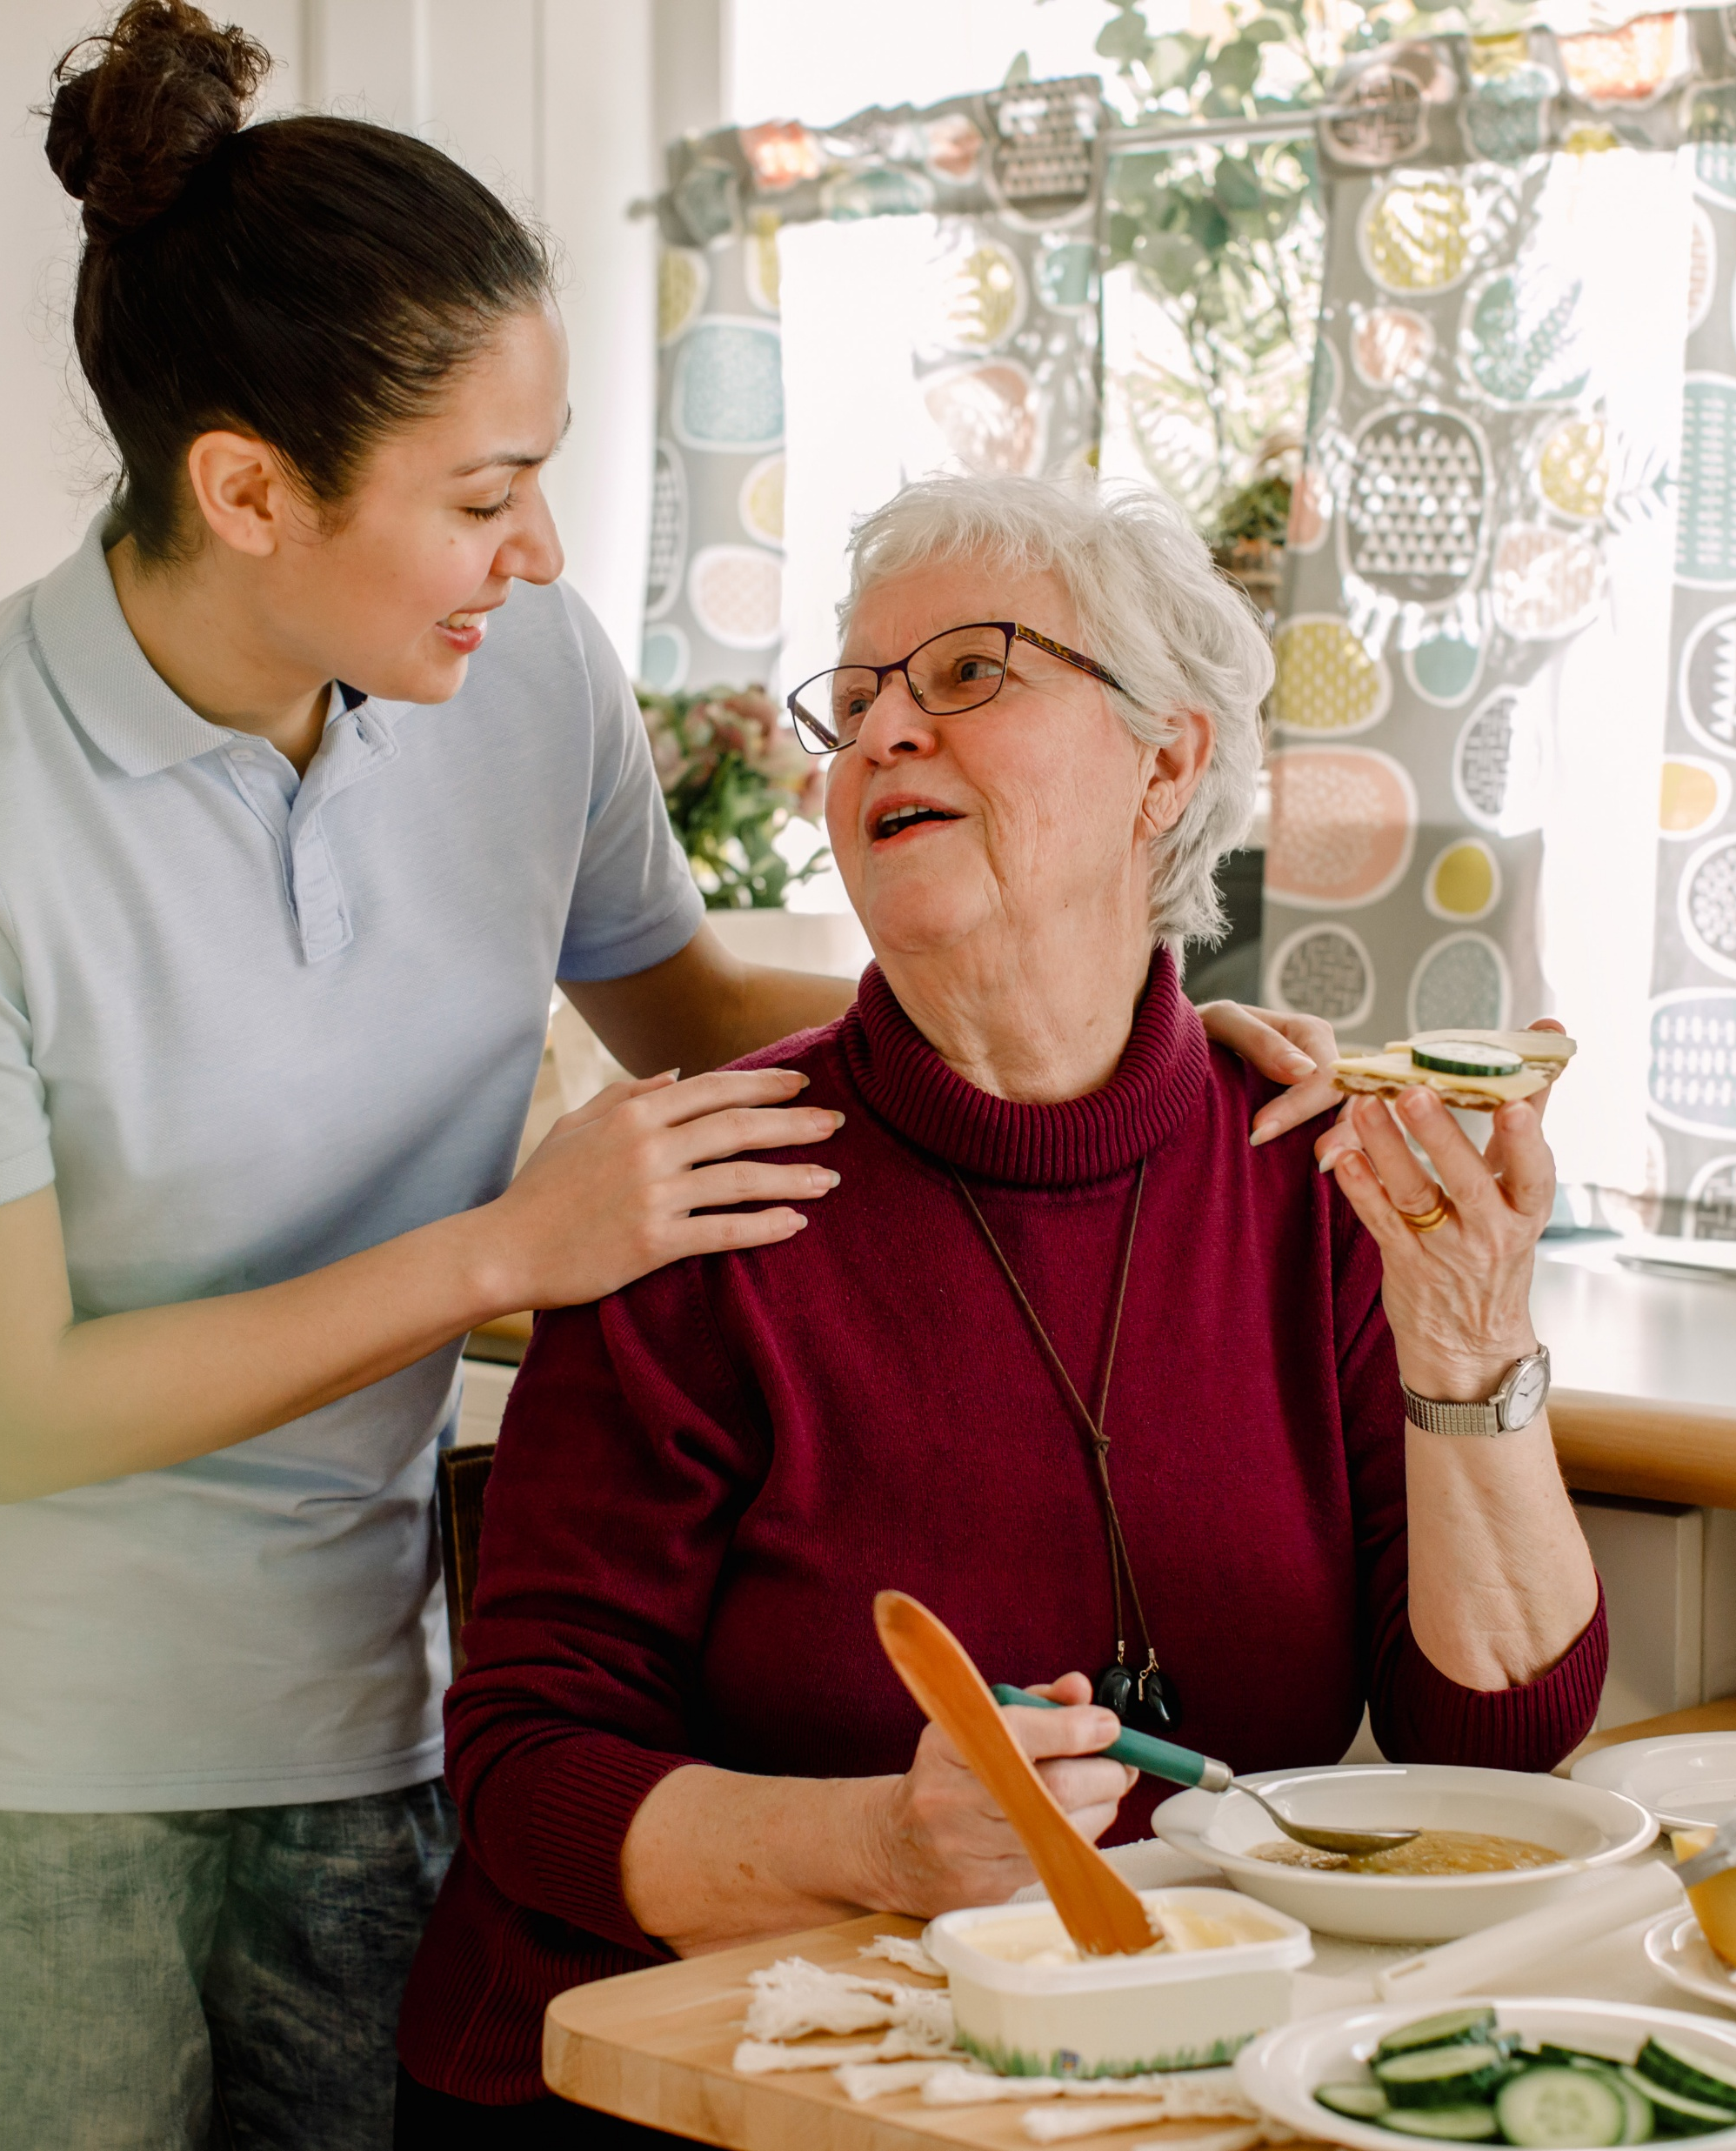
Tidsvinster i siffror
När Tandem används i dokumentation av både utredningar, journalanteckningar och löpande åtgärder frigörs i genomsnitt cirka 55 minuter per ärende. Detta motsvarar 200–500 timmar per handläggare och år, beroende på ärendevolym. Den frigjorda tiden kan användas till fler brukar/klient och patientkontakter, ökad kvalitet i arbetet och minskad belastning.

Slide 10

Tandem hjälper mig i mitt arbete genom:
Enhetligt språk
Allt finns på två ställen, mindre risk att info försvinner
Mänskliga faktorns misstag minskar med stavfel, namnfel och annat.
Lätt verktyg att redigera i, där allting alltid sparas.
Den får med detaljer som är lätta att missa.
All info finns i transkriberingen.
Jag upplever att tandem ger mig större närvaro i mötet med våra brukare.
Större underlag till utredningarna och bättre beslutsunderlag
Notes:
Enhetligt språk, om man har svårt att skriva formellt eller besvär med att stava
Allt finns på två ställen, mindre risk att info försvinner
Mänskliga faktorns misstag minskar med stavfel, namnfel och annat.
Lätt verktyg att redigera i, där allting alltid sparas.
Den får med detaljer som är lätta att missa.
All info finns i transkriberingen.
Jag upplever att tandem ger mig större närvaro i mötet med våra brukare.
Behöver inte fokusera på att anteckna och kan ställa följdfrågor och vara med i samtalet på ett helt annat sätt. Jag hinner därmed få ut mer av mötet och kan ställa fler frågor vilket ger större underlag till utredningen och bättre beslutsunderlag.

Slide 11

Utmaningar vid användande av Tandem
Integritetsutmaningar i kontorsmiljö
Användning i delade kontorsmiljöer är svår på grund av telefonsamtal och inspelningar som kan upplevas störande eller integritetskänsliga.
Begränsningar vid speciella möten
Inspelning upplevs problematisk vid möten med personer med demens, misstänksamhet eller nedsatt verbal förmåga, vilket minskar verktygets användbarhet.
Notes:
Helhetsintrycket från utvärderingen är att Tandem upplevs som ett värdefullt verktyg med stor potential att förbättra dokumentationsprocessen inom vård och omsorg. Majoriteten av deltagarna angav att de skulle rekommendera Tandem till en kollega, vilket är ett starkt tecken på användarnöjdhet. Verktyget anses bidra till ökad effektivitet, bättre kvalitet i anteckningar och minskad stress, vilket är viktiga faktorer för arbetsmiljö och brukarkvalitet. Samtidigt framkom att det finns behov av vidareutveckling, särskilt för att hantera tekniska problem och anpassa användningen till känsliga mötessituationer. Förslag på förbättringar inkluderar stabilare inloggningslösningar, bättre stöd för telefonmöten och förbättrad språkhantering i transkriberingar. Att skapa tydliga rutiner för användning och erbjuda kontinuerlig utbildning kan också öka nyttan av verktyget. Sammantaget visar utvärderingen att Tandem är en lovande lösning som, med rätt justeringar, kan bli en central del av dokumentationsarbetet och bidra till en mer personcentrerad vård.

